Slide 1
La gerarchia di Chomsky

Slide 2
Linear-Bounded Automa:
Come una Macchina di Turing
con una differenza:
Lo spazio dove è memorizzato l’input
È il solo spazio che può essere utilizzato

Slide 3







Linear Bounded Automa (LBA)
Input string
Working space
in tape
Limite a
sinistra
Limite a
destra
Tutta la computazione si svolge tra I due limiti

Slide 4
Definiamo I LBA come macchine
non deterministiche
Problema aperto:
LBA NonDeterministici
Hanno lo stesso potere dei
LBA Deterministici ?

Slide 5
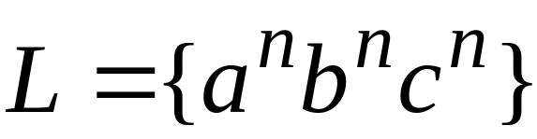
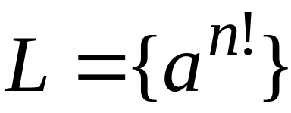
Esempio linguaggio accettastoda un LBA:
LBA hanno più potere dei PDA
(pushdown automata)
LBA hanno meno potere delle Turing Machines

Slide 6

Grammatiche senza limitazioni:
Produzioni
Stringhe di variabili
E terminali
Stringhe di variabili
E terminali

Slide 7
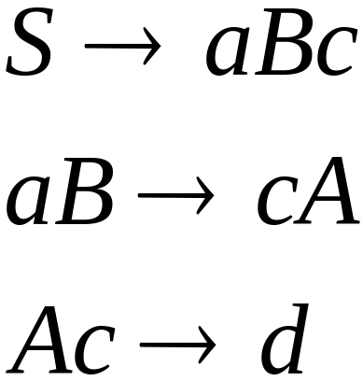
Esempio di grammatiche senza restrizioni:

Slide 8

Theorem:
Un linguaggio è Turing-Acceptable
Se e solo se è generato da
una grammatica senza restrizione

Slide 9
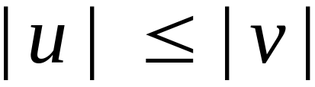
Grammatica Context-Sensitive :
produzioni
Stringhe di variabili
E terminali
Stringhe di variabili
E terminali
e:

Slide 10
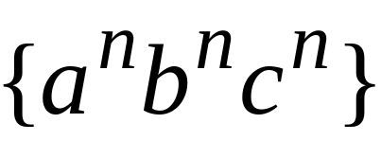
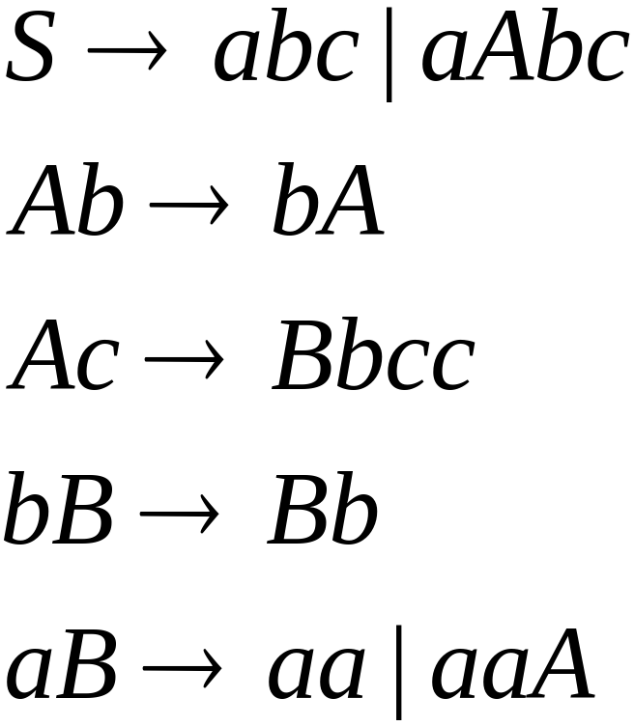
Il linguaggio
è context-sensitive:

Slide 11
Theorem:
Un linguaggio è context sensistive
se e solo se
È accettato da Linear-Bounded automa
osservazione:
Vi è un linguaggio che è context sensitive
e non è decidibile

Slide 12
The Chomsky gerarchia
Non Turing-Acceptable
Turing-Acceptable
decidable
Context-sensitive
Context-free
Regular

